Slide 1

Муниципальное Бюджетное Дошкольное Образовательное Учреждение
«Детский сад компенсирующего вида № 2 «Сказка»»
Информационно-творческий проект для воспитанников подготовительного к школе возраста
«Спасибо деду за Победу!»
Подготовили:
Кузнецова Елена Анатольевна, воспитатель 1 квалификационной категории ;
Ефремова Елена Дмитриевна,
воспитатель 1 квалификационной категории.
г. Прокопьевск
2015

Slide 2
Актуальность:
Воспитание патриотических чувств необходимо начинать с дошкольного возраста, потому что на данном этапе формируется личность дошкольника. Перед нами стоит задача найти наиболее верный метод приобщения воспитанников к социально значимым ценностям.
В каждой семье есть родственники, которые отстаивали мир, освобождали нашу землю от фашистских захватчиков, порою ценой своей собственной жизни. К сожалению, в наши дни мировое сообщество искажает историю, пытается переписать значимость советского народа во Второй Мировой Войне. Но мы, россияне, не должны забывать эти события и хранить память вечно, передавая подвиги наших солдат из поколения в поколение.
Обратиться к этой теме нас также заставила годовщина – 70-летие Великой Победы и героические подвиги предков наших воспитанников, которые мы затронули в нашей проектной деятельности.
Цель:
Формирование основ патриотического воспитания дошкольников.
Задачи:
обучающие:
Формировать представления о защитниках нашей Родины;
Знакомство с историей Великой Отечественной Войны.
развивающие:
Совершенствование диалогической и монологической формы речи;
Развитие творческих способностей;
Обогащение словарного запаса дошкольников.
воспитательные:
Воспитание уважения к своему народу, любви к своей Родине, гордости за свое Отечество;
Воспитание у дошкольников бережного отношения к ветеранам, доброты, отзывчивости, сопереживания;
Воспитание патриотических чувств у дошкольников.

Slide 3
Участники проекта: воспитанники подготовительной группы, воспитатели и родители.
Тип проекта: информационно-творческий.
По продолжительности: краткосрочный (2 недели).
По количеству участников: коллективный.
Формы работы: беседа, рассказ, работа с родителями, продуктивная деятельность, моделирование.
Ожидаемый результат:
Понимание воспитанниками ценности победы нашего народа в Великой Отечественной Войне;
Проявление интереса к историческим событиям нашей Родины;
Формирование личностных качеств: патриотизма, героизма, справедливости;
Тесное взаимодействие педагогов с семьями воспитанников в ходе подготовки и оформления выставки «Спасибо деду за Победу!»
Этапы работы:
Подготовительный:
Составление плана основного этапа;
Опрос воспитанников по данной теме;
Сбор информации.
Основной:
Рассматривание картин и иллюстраций о Великой Отечественной Войне;
Беседа об истории Великой Отечественной Войне;
Рассказ воспитателя о подвиге Героя Советского Союза М.М.Шульца (прадеде одного из воспитанников группы);
Лепка «Танки»;
Моделирование военного сражения;
Оформление папки «Никто не забыт, ничто не забыто»;
Чтение художественной литературы: Л.Кассиль «Твои защитники», Е.Благинина «Шинель», С.Баруздин «Шел по улице солдат»;
Сюжетно-ролевая игра «Разведчики»;

Slide 4
Слушание музыкальных произведений о победе и ветеранах;
Изготовление коллажа «Спасибо деду за Победу!».
Заключительный:
Организация выставки детских работ совместно с родителями (рисунки, поделки, коллажи, моделирование).
Перспективный план реализации проекта «Спасибо деду за Победу!»

Slide 6
Заключение.
За время проведения проекта у дошкольников сформировались:
Понятия о ценности подвига ветеранов в Великой Отечественной войне,
Знания об истории военных событий;
Нравственные ценности: патриотизм, гордость за подвиг ветеранов в Великой Отечественной Войне, чувство сопереживания;
Представления о Российской Армии - надежной защитнице нашей Родины.

Slide 7
Приложение №1.
Беседы об истории Великой Отечественной Войны.
Задачи:
Обучающие:
Формирование представления дошкольников о Великой Отечественной Войне;
Знакомства с подвигом советского народа.
Развивающие:
Совершенствование диалогической и монологической форм речи;
Развитие интереса у воспитанников к историческим событиям;
Развитие значимости преемственности поколений.
Воспитательные:
Воспитание патриотизма, чувства товарищества, храбрости, любви к своей родине;
Воспитание желания защищать свою Родину.
Оборудование: магнитная доска, мольберт, картины, иллюстрации и фотографии о ВОВ, азбука по количеству детей, магнитная азбука, музыкальные файлы с музыкой военных лет.
Ход образовательной деятельности:
Воспитатель: - Обратите внимание на картины и скажите, какое событие здесь изображено. (ответы детей)
Воспитатель: - Правильно. Приближается великая дата – 70-летие со дня Победы в Великой Отечественной Войне нашего народа. 22 июня 1941 года в 4 часа утра на нашу страну внезапно, без предупреждения напали войска фашистской Германии – так началась Великая Отечественна Война! Отечественной эта война была потому, что случилось нападение на наше Отечество, нашу с вами Родину. Весь народ поднялся на войну с врагом.
(звучит первый куплет из песни «Вставай страна огромная»)
Воспитатель: - Тяжело пришлось нашим солдатам, но они не сдались и отстояли Победу, порою ценою своей жизни. И в воздухе, и на земле, и в воде сражалась наша армия. Люди отстаивали мир и на полях сражения, и в тылу. На заводах, фабриках, полях работали женщины, старики и дети: без сна, голодные, уставшие они трудились во имя Победы. Трудных 4 года воевали люди за свою землю, за мирное небо над головой –

Slide 8
проявляли героизм, терпение и выдержку. Наконец, 9 мая 1945 года, настала долгожданная Победа! Этот праздник отмечала вся страна со слезами на глазах. В этом году мы отмечаем 70-летие Великой Победы!
Красоту, что дарит нам природа,
Отстояли солдаты в огне,
Майский день сорок пятого года
Стал последнею точкой в войне.
За все, что есть сейчас у нас,
За каждый наш счастливый час,
За то, что солнце светит нам
Спасибо доблестным солдатам -
Нашим дедам и отцам!
Недаром сегодня салюты звучат
В честь нашей Отчизны,
В честь наших солдат!
А.Сурков
Воспитатель: - Еще живы те люди, которые обороняли нашу Родину – это ветераны! Мы должны помнить об их героизме. Нести эту память и передавать ее из поколения в поколение, чтобы никогда на Земле не повторились эти страшные события. Помнить, чтить и уважать наших ветеранов, ведь на их плечи легло тяжелое бремя – бремя войны.
Слава нашим солдатам!
Слава нашим дорогим ветеранам!
Слава нашему народу – народу освободителю!
Вопросы воспитателя к дошкольникам:
Как называлась война с фашистскими захватчиками?
Почему война называлась Отечественная?
Какой характер был у наших солдат?
В каком месяце наступила Великая Победа?
Сколько лет прошло со дня Победы?
Как называются солдаты ВОВ, которые живут в наше время?

Slide 9
Почему наш народ называют героическим?
Динамическая глазодвигательная пауза «Пролетает самолет».
Воспитатель обращает внимание на магнитную доску, на которой выложено слово «Победа». Предлагает детям прочитать слово и выложить его у себя в азбуке.
Воспитатель: - Вспомните пословицы о воинах, солдатах. (ответы детей)
Воспитатель: - О чем мы сегодня беседовали? Понравилось ли вам?

Slide 10
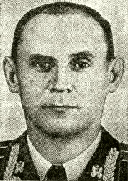
Приложение №2.
Шульц Михаил Михайлович – помощник
командира стрелкового взвода 207-го
гвардейского стрелкового полка 70-й гвардейской стрелковой дивизии 13-й армии Центрального фронта, гвардии старший
сержант.
Родился 9 мая 1924 года в городе Черемхово
Иркутской области в семье шахтера. Русский. В
начале 30-х годов его семья переехала в город
Прокопьевск Кемеровской области, где Михаил
Шульц окончил среднюю школу, работал чернорабочим, а затем токарем механического цеха шахты № 3-3 бис - «Центральная».
В Красной Армии с 1942 года. На фронте в Великую Отечественную войну с марта 1943 года. Член ВКП(б)/КПСС с 1944 года.
Помощник командира стрелкового взвода 207-го гвардейского стрелкового полка (70-я гвардейская стрелковая дивизия, 13-я армия, Центральный фронт) гвардии старший сержант Михаил Шульц особо отличился при форсировании 24 сентября 1943 года в районе Новошепеличи Чернобыльского района Киевской области Украины рек Припять и Днепр.
Одним из первых переправившись через Припять в составе разведывательной группы, он ночью отправился в разведку. Уничтожив пулеметный расчёт и завладев вражеским пулемётом, гвардии старший сержант Шульц захватил и доставил в своё подразделение обоз с боеприпасами и миномёт.
Когда гитлеровцы предприняли восемь ожесточенных контратак на позиции батальона, наступая при поддержке танков, гвардии старший сержант Михаил Шульц лёг за трофейный пулемёт и отбивал одну атаку за другой. Фашистские танки несколько раз проходили над его окопом, а во время одной из атак вражеские пехотинцы предприняли попытку с тыла обойти пулемётную точку Шульца, но он продолжал сражаться и разить противника кинжальным огнём, прикрывая действия своих боевых товарищей – разведчиков.

Slide 11
Указом Президиума Верховного Совета СССР от 16 октября 1943 года за образцовое выполнение боевых заданий командования на фронте борьбы с немецко-фашистскими захватчиками и проявленные при этом мужество и героизм гвардии старшему сержанту Шульцу Михаилу Михайловичу присвоено звание Героя Советского Союза с вручением ордена Ленина и медали «Золотая Звезда» (№ 1808).
После войны М.М. Шульц продолжал службу в армии. В 1945 году он окончил Ленинградское пехотное военное училище, а в 1953 году - курсы усовершенствования офицерского состава. С 1961 года подполковник Шульц М.М. - в запасе.
Жил и работал в Прокопьевске, а затем в - городе Железногорск Красноярского края, где трудился в научно-производственном объединении. Скончался 10 октября 1982 года. Похоронен в Железногорске.
Награждён орденами Ленина, Отечественной войны 2-й степени, медалями.

Slide 12
Приложение №3.
Русские народные пословицы о защите Родины.
Кто за Родину горой, тот и герой.
Смело иди в бой, Родина за тобой.
Родина — мать, умей за нее постоять.
Не силою дерутся, а умением.
Кто с Россией ни тягался, в правых не оставался.
Кто за Родину дерется, тому сила двойная дается.
Если по-русски скроен, то и один в поле воин.
Если народ един, он непобедим.
До Москвы на танках, а от Москвы на санках.
Где робкий Семен, там враг силен.
Враг хотел пировать, а пришлось горевать.
Бой — святое дело, иди на врага смело.
Береги землю родимую, как мать любимую.
Славу свою добывай в бою.
Хорош грибок белый, а солдат — умелый.
Храбрость — сестра победы.
Честь солдата береги свято.
Умелый боец везде молодец.
У сметливого солдата и рукавица — граната.
Былой славой боя не выиграешь.
В бою побывать — цену жизни узнать.

Slide 13
Приложение № 4.
Стихи о войне для дошкольников.
Шинель
— Почему ты шинель бережешь? –
Я у папы спросила. —
Почему не порвешь, не сожжешь? –
Я у папы спросила.
Ведь она и грязна, и стара,
Приглядись-ка получше,
На спине вон какая дыра,
Приглядись-ка получше!
— Потому я ее берегу, —
Отвечает мне папа, —
Потому не порву, не сожгу, —
Отвечает мне папа. —
Потому мне она дорога,
Что вот в этой шинели
Мы ходили, дружок, на врага
И его одолели!
Автор: Е. Благинина
Пусть будет мир
Пусть небо будет голубым,
Пусть в небе не клубится дым,
Пусть пушки грозные молчат
И пулеметы не строчат,
Чтоб жили люди, города...
Мир нужен на земле всегда!
Автор: Н. Найденова

Slide 14
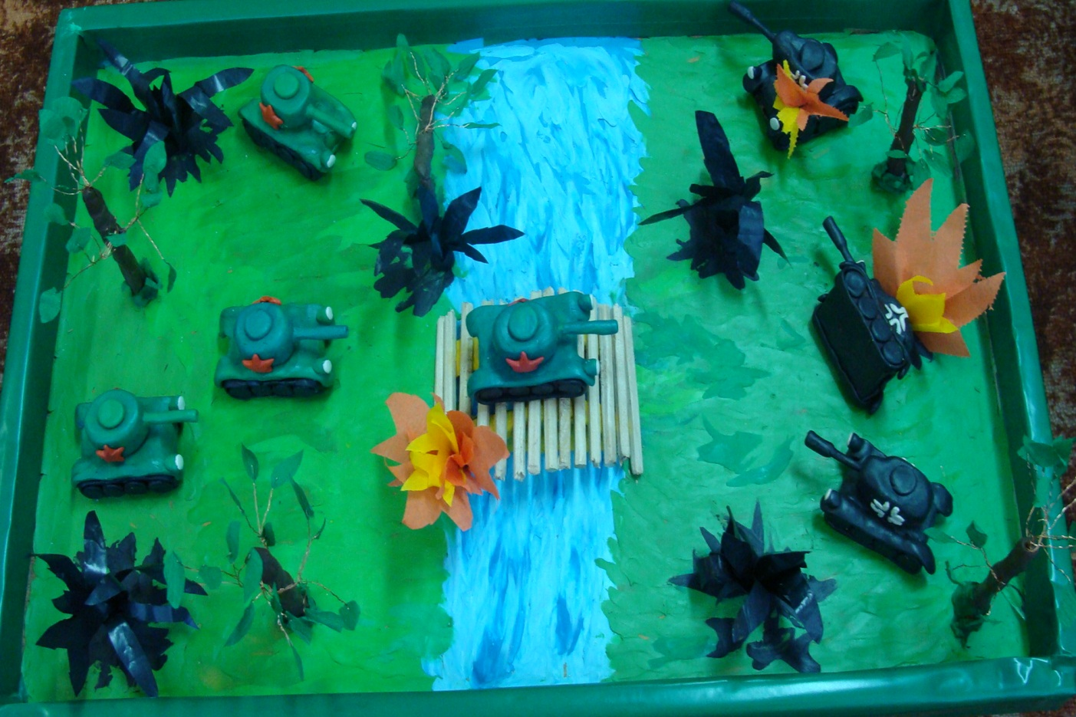
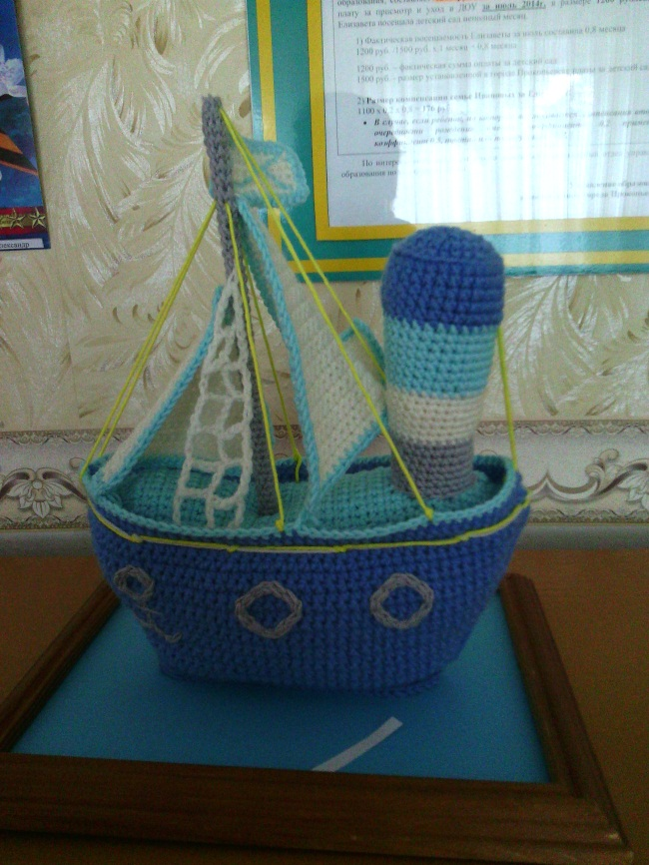
Приложение № 5.
Моделирование «Военное сражение».
Поделка «Корабль», семья Путько Ромы, 6 лет.

Slide 15
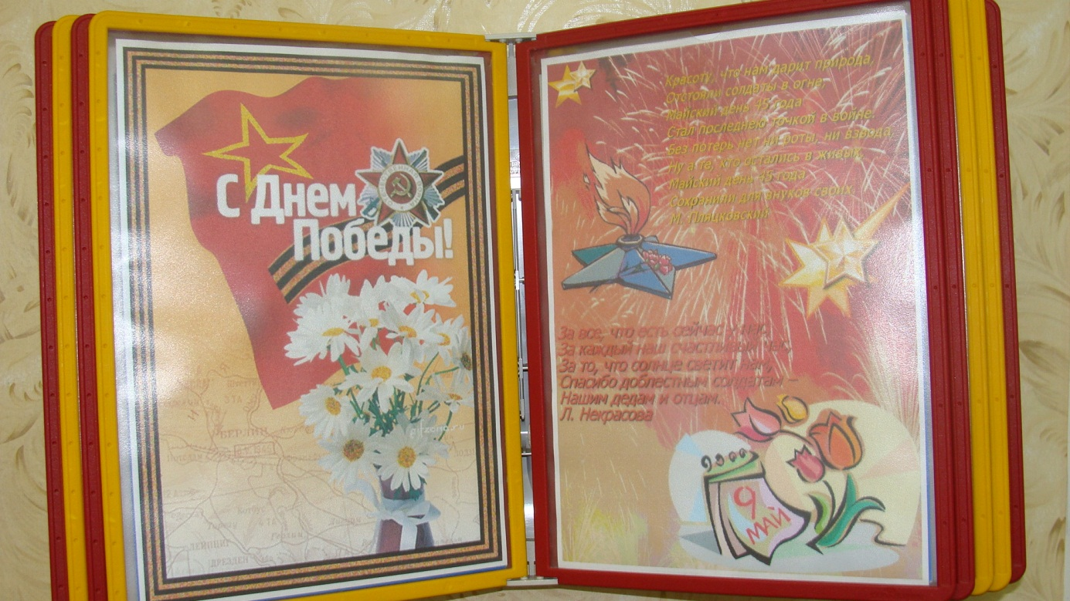
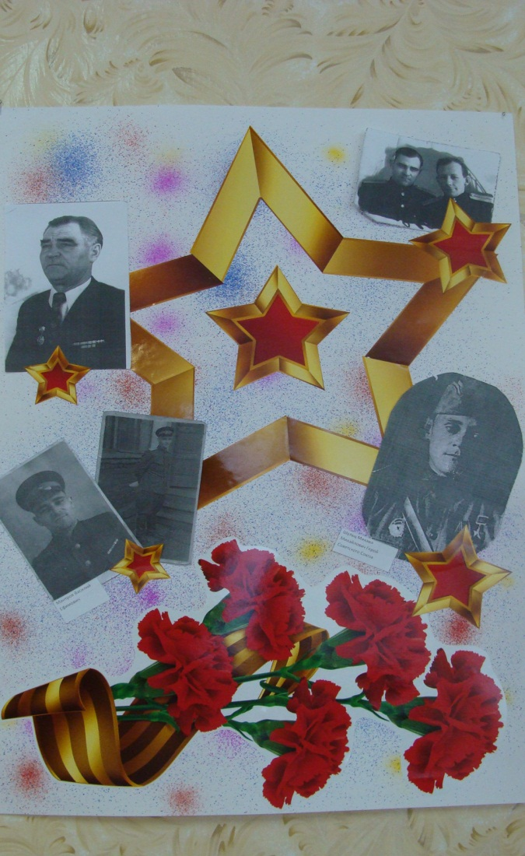
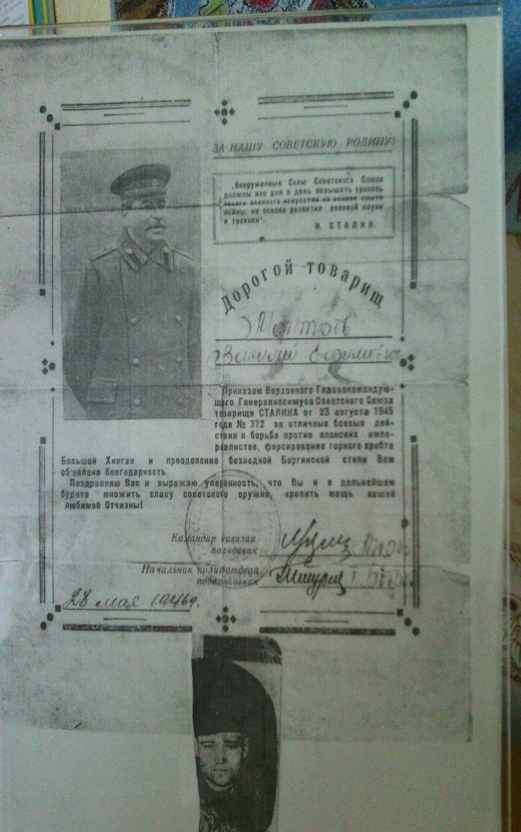
Оформление стенда «Спасибо деду за Победу!»

Slide 16
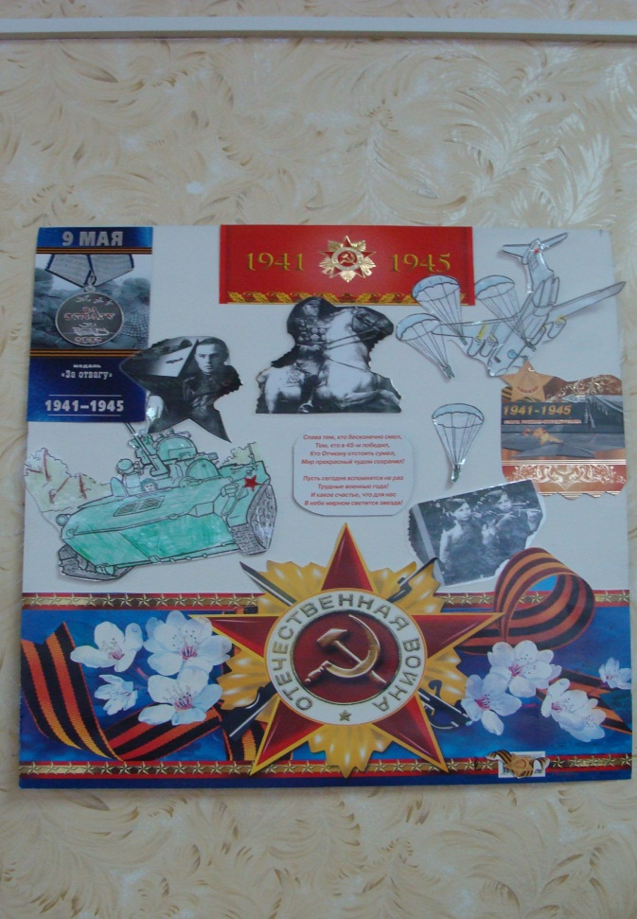
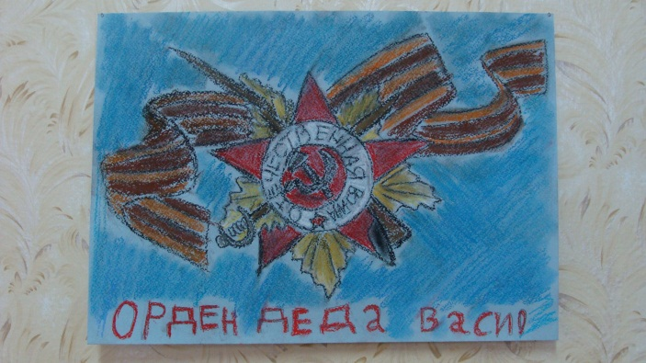
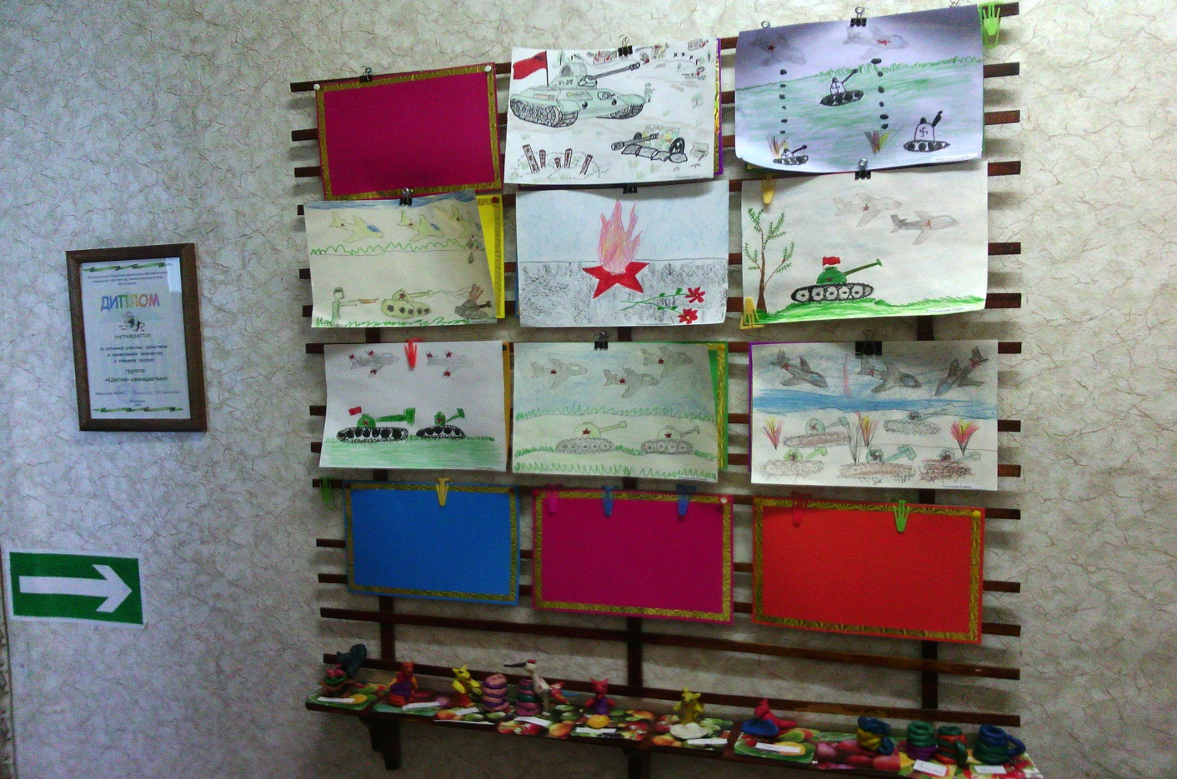
Выставка детских работ ко Дню Победы.
Коллаж «Они сражались за Родину», семья Саши Сидорова, 6 лет.
Рисунок «Орден деда Васи», семья
Слепокуровой Дарины, 6 лет.

Slide 17
Методическая литература: Дошкольникам о защитниках отечества : методическое пособие по патриотическому воспитанию в ДОУ / под. ред. Л. А. Кондрыкинской. - Москва : Сфера, 2006. - 192 с.
Новицкая, М. Ю.Наследие: патриотическое воспитание в детском саду / М. Ю. Новицкая. - Москва : Линка-Пресс, 2003. - 200 с.

